Slide 1



ŠPORT V 3.A IN 3.B
Pripravila Eliza Štromajer

Slide 2


JUHEJ, PA JE ČAS ZA ŠPORT!
VEM, DA VREME V TEH DNEH NE BO NAJLEPŠE. IMAM PA ENO PROŠNJO. SI ZA, DA GREŠ Z MANO V NARAVO? KO NE BO DEŽEVALO, SEVEDA. NE POZABI NA ŠPORTNA OBLAČILA IN OBUTEV.

Slide 3

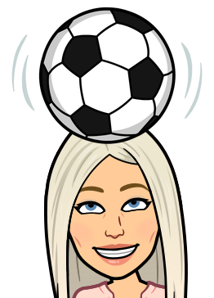

POTREBUJEŠ ŽOGO. NE POZABI NA PLASTENKO VODE. DA TE NE OVIRATA PRI VADBI, JU SHRANI V NAHRBTNIK.

Slide 4


VADBO ZAČNI Z LAHKOTNIM TEKOM. TEČI POČASI, PO TVOJIH ZMOGLJIVOSTIH. DA TI NE BO DOLGČAS, SI LAHKO PREPEVAŠ. ŠE ZABAVNEJE BO, ČE SE TI PRIDRUŽI KAKŠEN DRUŽINSKI ČLAN.
TEK NAJ TRAJA VSAJ 10 MINUT.

Slide 5


PO KONČANEM TEKU, HODI DO PRIMERNEGA MESTA IN NAREDI VSAJ 5 GIMNASTIČNIH VAJ.
OGREVANJE JE ZAKLJUČENO.

Slide 6
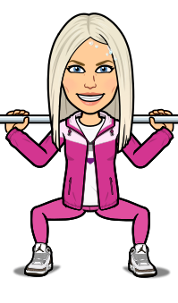
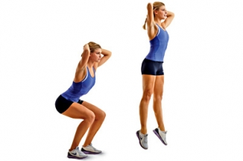

SLEDIJO NEKOLIKO TEŽJE VAJE.
NAREDI 20 POČEP - POSKOKOV.

Slide 7

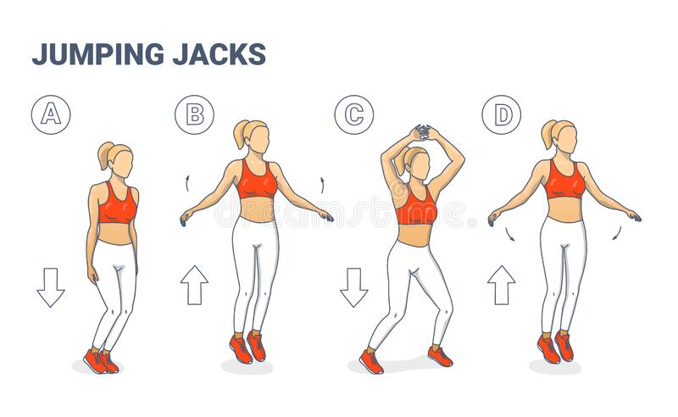

NAREDI 20 „JUMPING JACK POSKOKOV“ – GRE ZA SONOŽNE POSKOKE NARAZEN – SKUPAJ (TUDI ROKE SODELUJEJO).

Slide 8

ŠE ENKRAT PONOVI SERIJO 20-IH POČEP – POSKOKOV IN 20-IH JUMPING JACKS-OV.

Slide 9
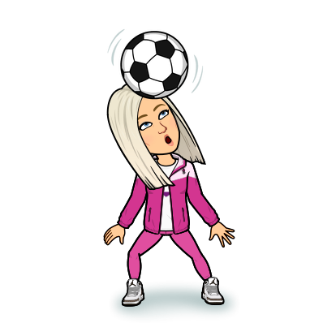

UPAM, DA SI NA DOVOLJ VELIKEM PROSTORU, SAJ SLEDIJO VAJE Z ŽOGO.
ČE JE PROSTOR PREMAJHEN, POJDI DO PRIMERNEGA PROSTORA, NPR. TRAVNIKA.

Slide 10
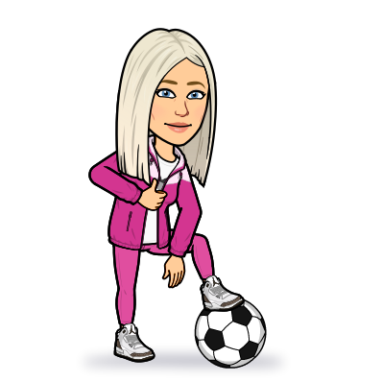

NAREDI 2 VAJI Z ŽOGO(VSAKO VAJO PONOVIŠ 10-KRAT):
1. ŽOGO POSTAVI NA TLA IN JO PRESKAKUJ LEVO-DESNO.
2. Z ŽOGO KROŽI V OBLIKI OSMICE OKROG ENE IN DRUGE NOGE. Ti bo uspelo, ne da bi žoga padla na tla?

Slide 11
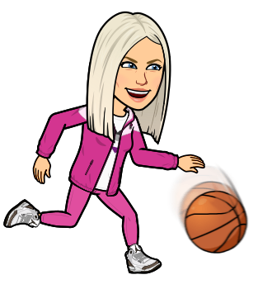

PREIZKUSI SE V VODENJU ŽOGE NA MESTU, NATO PA ŠE V TEKU. VSAKO VAJO IZVAJAJ 1 MINUTO.

Slide 12
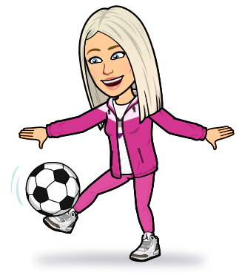

KAKO PA TI GRE NOGOMET?
ŽOGO V HOJI VODI (BRCAJ) PRED SEBOJ, NAJPREJ Z LEVO NOGO, NATO ŠE Z DESNO.
PONOVI VAJO ŠE V TEKU.
ČE SO V BLIŽINI DREVESA, LAHKO VIJUGAŠ MED NJIMI.

Slide 13

POSKUSI SE ŠE V DVEH SPRETNOSTIH.
KOLIKOKRAT TI USPE ŽOGO ODBITI Z GLAVO, BREZ DA BI TI PADLA NA TLA?
KOLIKOKRAT PA TI TO USPE Z NOGO?
ŠTEVILO USPEŠNIH ODBOJEV SI LAHKO ZAPOMNEŠ
IN MI JIH SPOROČIŠ.

Slide 14


ZAKLJUČIL/A SI Z VAJAMI. SEDAJ SE ODPRAVI PROTI DOMU V HOJI ALI LAHKOTNEM TEKU. MED POTJO SI LAHKO PREPEVAŠ PESEM JESENSKA.

Slide 15


DOMA LAHKO NAREDIŠ ŠE NEKAJ RAZTEZNIH VAJ, DA SPROSTIŠ MIŠIČE. NATO PA SI PRIVOŠČI NEKAJ ZA POD ZOB. VERJAMEM, DA SI OD DANAŠNJE TELOVADBE ŽE POŠTENO LAČEN/A.
TAKŠNO ALI PODOBNO VADBO SI PRIVOŠČI VSAJ TRIKRAT V TEDNU. NAREDIL/A BOŠ VELIKO KORISTNEGA ZA SVOJE TELO.

